Slide 1
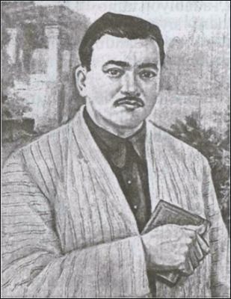
Adabiyot
8- sinf
Mavzu: Abdulla Qodiriy

Slide 2
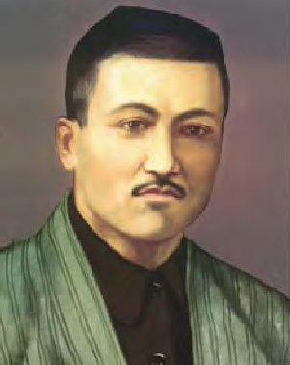
Abdulla Qodiriy
U bog‘bon oilasida tug‘ilgan.
Rasulmuhammadboy qo‘lida prikazchik bo‘lib ishlagan.
Rus-tuzem maktabi,
Abulqosim madrasasi,
Moskvadagi adabiyot kursida o‘qigan.
(1894-1938)

Slide 3
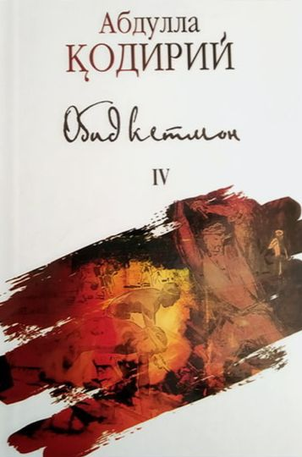
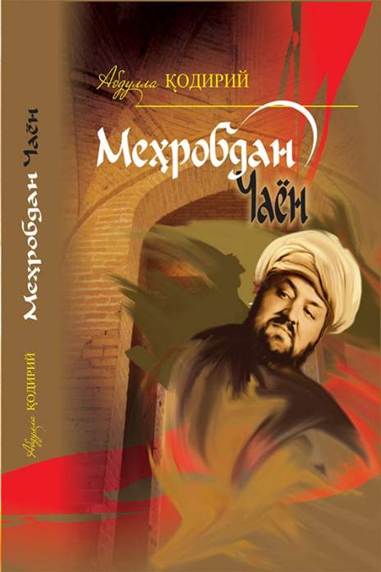
IJODIY MEROS
She’rlari:
“Ahvolimiz, “Fikr aylagil, “To‘y”, “Millatimga bir qaror”.
Dramasi:
“Baxtsiz kuyov”.
Hikoyalari:
“Uloqda”, “Juvonboz”,
“Jinlar bazmi”.
O‘ZBEK ROMANCHILIGI OTASI

Slide 4
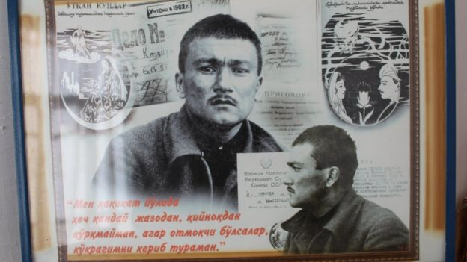
QATAG‘ON
1926-yilda “sho‘ro rahbarlarini mat-buot orqali obro‘-sizlantirdi” ayblovi bilan qamoqqa olingan.
“XALQ DUSHMANI”
2019
1937-yil
31-dekabr
1938-yil
4-oktabr

Slide 5
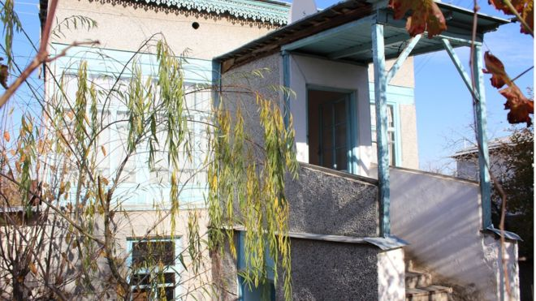
QODIRIY HOVLISI
2019

Slide 6
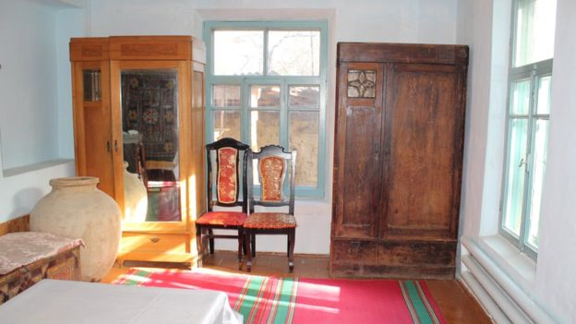
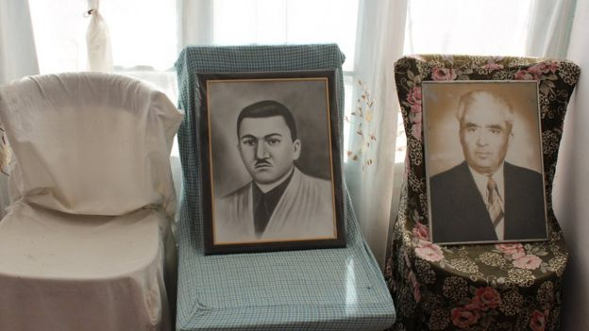
QODIRIY HOVLISI
2019

Slide 7
MUSTAQIL BAJARISH UCHUN TOPSHIRIQLAR:
1. Abdulla Qodiriy qanday taxalluslar bilan ijod qilgani haqida yozing.
2. Qodiriy hayoti bilan bog‘liq darslikda berilmagan 5 ta fakt toping.
3. Adib nomi bilan ataluvchi joylar ro‘yxatini tuzing.
4.Darslikda berilgan “Mehrobdan chayon” romanidan parchani o‘qing.

